Slide 1

Componente Image

Slide 2
Exemplo de como inserir uma Image no App
import {View, StyleSheet,Text,Image} from 'react-native’
{/* Imagem online */}
<Image
style ={styles.imagem}
source={{uri:'https://assets.goal.com/images/v3/blt568cd1f138ed9710/GOAL%20-%20Blank%20WEB%20-%20Facebook%20-%202024-11-05T085656.561.png?auto=webp&format=pjpg&width=3840&quality=60'}}>
</Image>
{/* Imagem que pertence ao projeto. (Fazer download de uma imagem e guarda-la no dir assets) */}
<Image
style ={styles.imagem}
source = {require('./assets/images.jpg')}
/>

Slide 3
Estilização da Image
imagem:{
width:250,
height:250
},

Slide 4
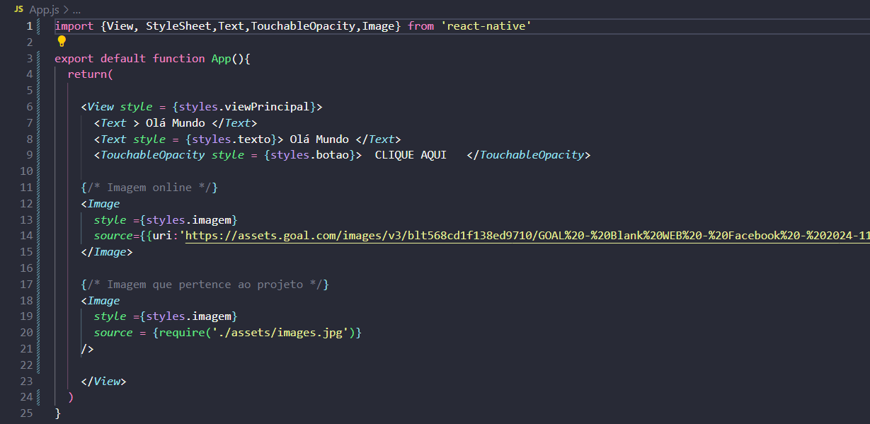
Exemplo com o código completo – Parte 1

Slide 5
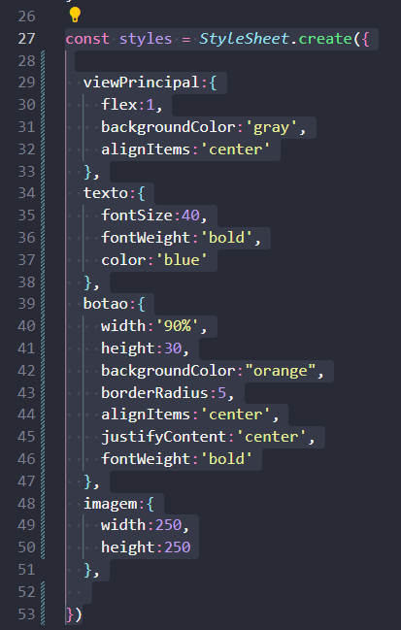
Exemplo com o código completo – Parte 2

